Slide 1
Rastiseikkailupaketti
Tunnesäätelyä ja kehonhahmotusta pienille ja isommillekin

Slide 2
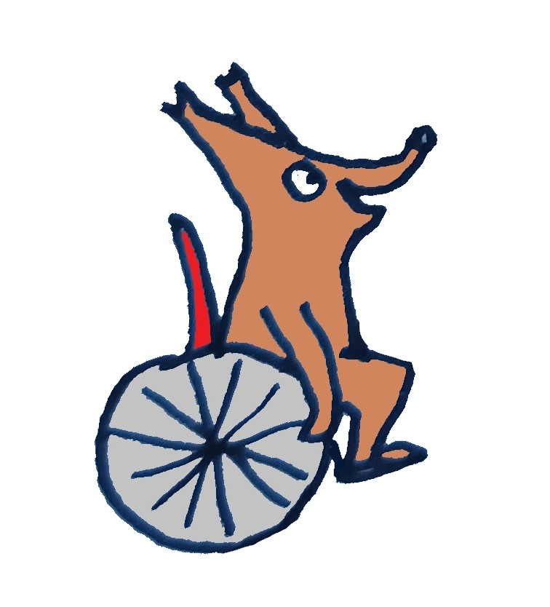
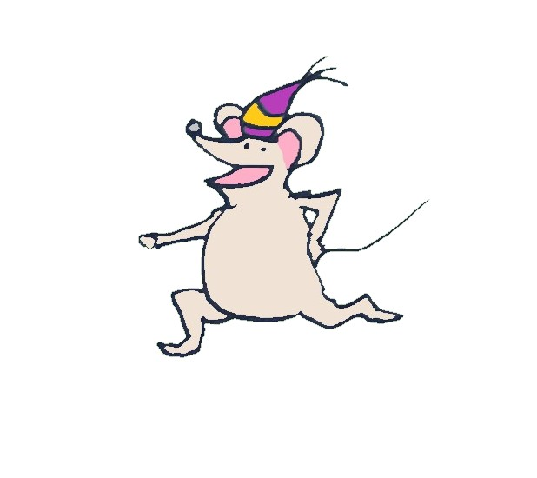
Mistä on kyse?
Seikkailussa hyödynnetään LAB AMK:n fysioterapeuttiopiskelijoiden sekä CP-liiton Voimavarana perhe –hankkeen kokoamia tunnesäätelyharjoitteita, kehollisia tunnesäätelymenetelmiä sekä kehonhahmotusharjoitteita. Esimerkkiharjoitteissa tarinallistetaan, sanoitetaan ja konkretisoidaan tunteita, haetaan kehon rajoja ja liikkeen hallintaa, aktivoidaan alivirittynyttä tai ”lamaantunutta” mieltä sekä rauhoitetaan ylivirittynyttä. Esimerkkien avulla on helppo keksiä omia sovellutuksia. Radan varrelle voi lisätä porkkanan etsintää tai muuta toiminnallista tekemistä. Rasteilta löytyy jokaiselle jotakin: näihin harjoitteisiin voi osallistua kielestä ja toimintakyvystä riippumatta, kukin omalla tavallaan kommunikoiden ja liikkuen. Auta lasta aistimaan, kokeilemaan ja oppimaan!
Tunnesäätely
Kehonhahmotus
Kyky tunnistaa, kokea, mukauttaa ja näyttää tunteita
Tunteet saavat usein aikaan myös kehollisen reaktion: syke nousee, kasvot punehtuvat, jalat tärisevät, hartiat jännittyvät…
Jos lapsella on vamma, tunnesäätelyssä voi olla erityisiä haasteita
Tunnesäätelyä haastavat esim. kommunikoinnin vaikeudet, kognitiiviset haasteet, väsymys ja aistitoimintojen muutokset (esim. yliherkkyys)
Väärät tulkinnat tunteista voivat johtaa toisasteisiin tunteisiin, kuten häpeään tai itsen tai muiden tuomitsemiseen
Haasteet tunnesäätelyssä ovat yhteydessä esim. mielenterveysoireiluun ja kuormittavat kaiken kaikkiaan koko perheen arkea
Tunnesäätelyä voidaan harjoitella esim. sanoittamisen ja omakohtaistamisen kautta sekä kehollisin harjoittein.
Luo turvallinen ilmapiiri ja huomioi oppimisvaikeudet!
Käsitys itsestä suhteessa ympäristöön: oman kehon rajat sekä ajatukset ja tunteet, joita koetaan omasta kehonkuvasta
Perusta itsenäiselle toimimiselle: mihin kehoni pystyy? Kuka olen suhteessa ympäristöön ja yhteisöön?
Alkaa rakentua jo ennen syntymää ja kehittyy lapsen löytäessä omia ruumiinosiaan ja oppiessa, miten niitä käytetään tarkoituksenmukaisesti
Kehonkuvaan vaikuttavat mm. fyysiset ja kognitiiviset tekijät, muilta saatu palaute, terveydentila sekä emotionaaliset ja muut kokemukset kehosta.
Käsitys kehosta ja sen asennosta voi muuttua ihan kenellä tahansa vaikkapa kivun myötä
Pysyvä vamma vaikeuttaa erityisesti kehonhahmotuksen rakentumista
Vaikeudet kehonhahmotuksessa voivat heijastaa tunnesäätelyyn: on haastavaa tunnistaa oman kehon rajoja ja sitä, mitä kehossa tapahtuu eri tunnetilojen aikana sekä vaikuttaa siihen, miten oma keho toimii ja reagoi
Kokemukset epäluottamuksesta omaan kehoon haastavat itsen ja vamman hyväksyntää
Kehonhahmotusta voidaan harjoittaa esim. kehon rajoja hakien (esim. kosketus), keskilinjaa ylittäen, suuntia, nopeuksia, voimia ja puolieroja tunnistaen sekä tunteiden sanoittamiseen yhdistellen

Slide 3
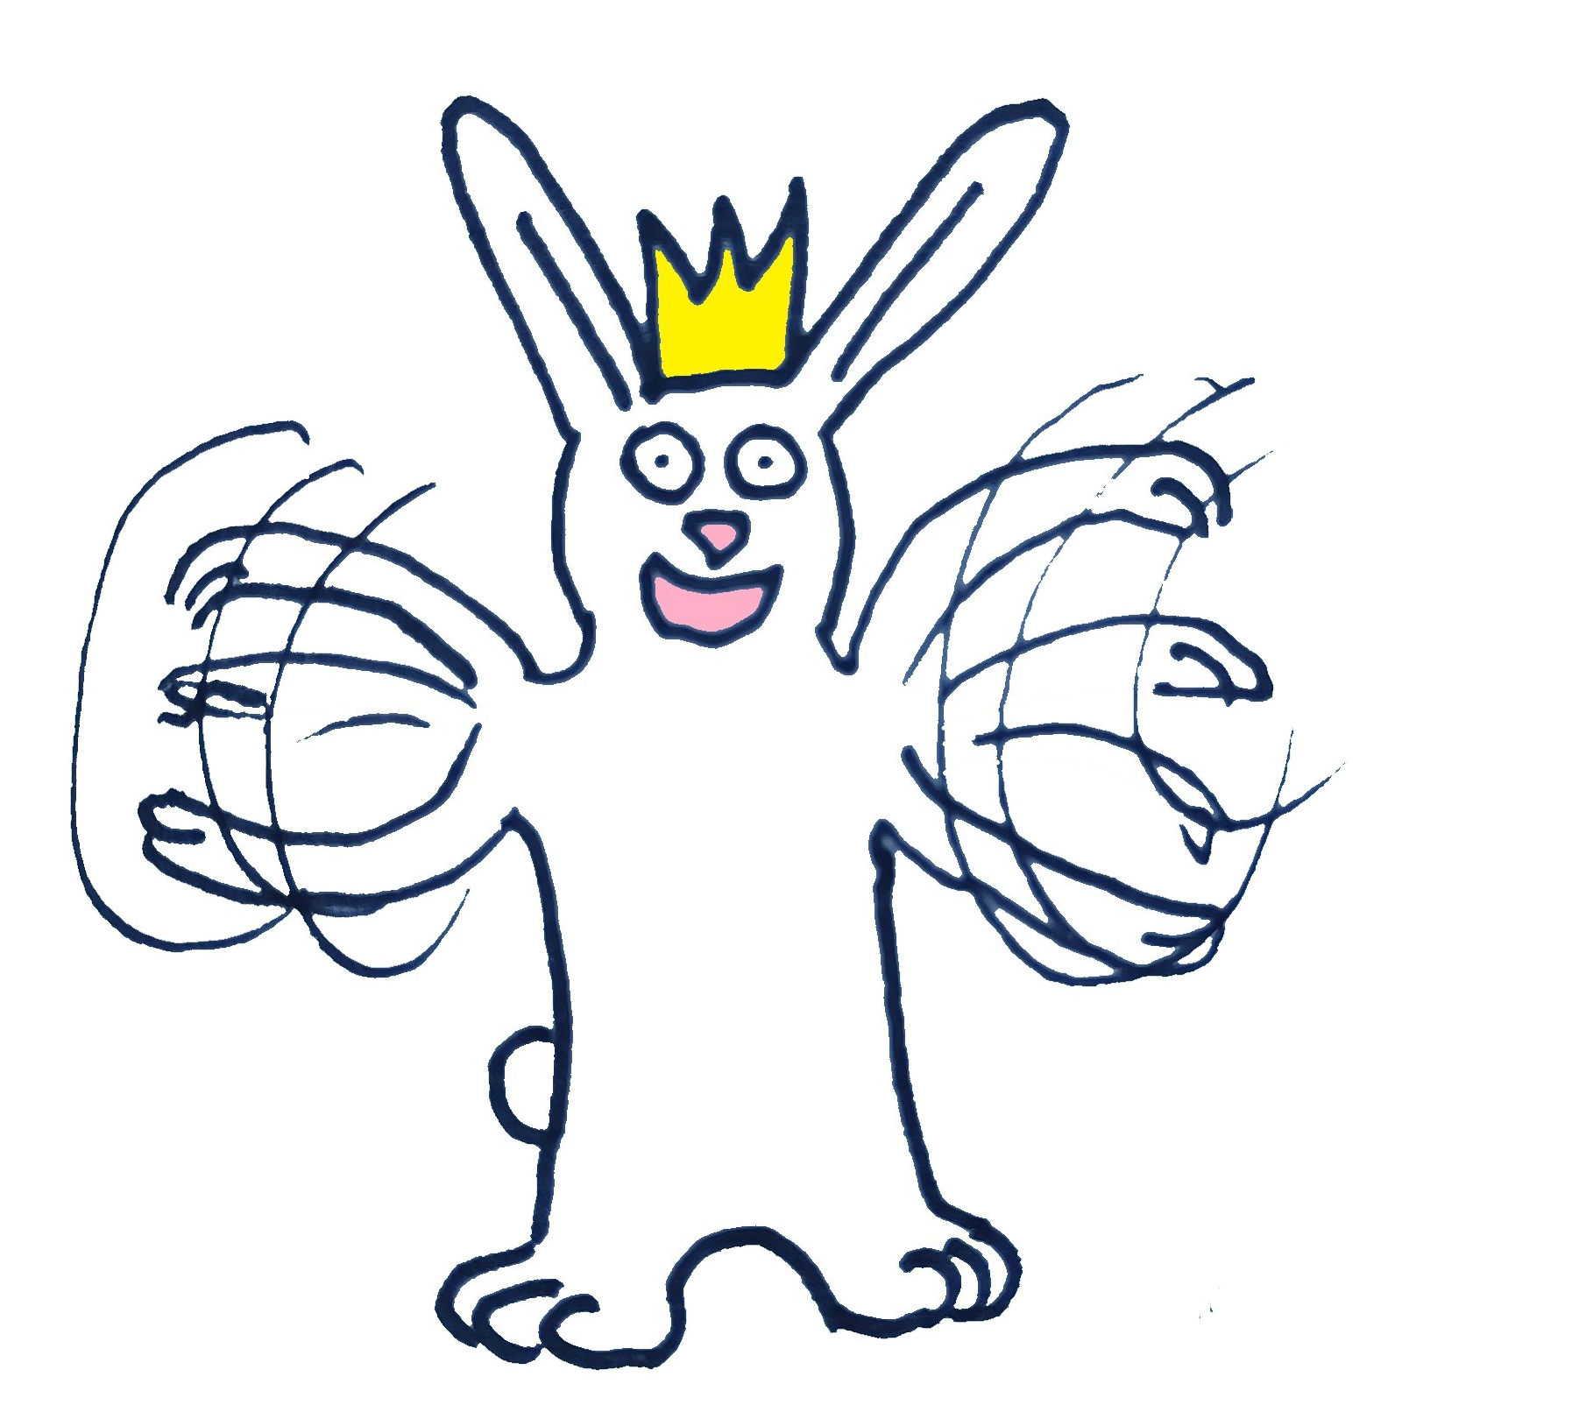
Miten tätä materiaalia käytetään?
Voit järjestää radan sekä ulkona että sisällä. Luonnossa seikkailu antaa mahdollisuuden harjoitella luonnon kunnioittamista. Vinkkejä voit katsoa Metsähallitukselta: https://www.luontoon.fi/retkietiketti.
Varaa ennen seikkailua aikaa aikuisten salaiseen sivuun perehtymiseen. Näin voit keskittyä rastilla toimintaan ja lapsiin.
Jokaiselle rastille voi valita oman vastuuaikuisen tai vastuuaikuinen voi kiertää oman ryhmänsä kanssa ja ohjata toiminnalliseen tekemiseen.
Rastiseikkailua voi hyödyntää esim. vanhempainilloissa, isänpäivissä tai osana päiväkodin toiminnallista arkea.
Voit tehdä koko seikkailun kerralla tai vaikkapa yhden rastin per päivä teemaviikon tavoin.
Hyödynnä tarvittaessa materiaaliin sisällytettyjä kuvatukia (alkuruno, kuvaselitys seikkailusta, tunnesanat) tai omalle ryhmällesi tuttuja kuvia. Kurkkaa myös https://papunet.net/.
Voit vapaasti muokata rastiseikkailua vastaamaan omia tarpeitanne.
Tarvitset seikkailua varten
A3-rastimateriaalit laminoituna (etenkin, jos järjestät radan ulkona)
Kartta ja leimasimet ryhmälle
Ämpäreitä ja lapioita pelko- ja kiukkurastia varten
Kiukkukaatopaikan merkki (kyltti tai muu sovittu merkki)
Luonnon antimia, joista tehdä soittimia ja oravan lahja
Voit korvata ämpärit, soittimet ja muut esineet luonnon antimilla: hyödynnä kiviä, keppejä, kuoppia ja muuta soveliasta. Leimasimet voi tehdä itse esim. perunasta ☺ Mielikuvituskin vie leikeissä pitkälle. Hippa-pupun ilorastilla voi käyttää soittimena omaa kehoa!

Slide 4
Aikuisten salainen sivu
Rastilla on teemana kiukku
Keskusteltavaa:
Miltä näytätte, kun kiukuttaa?
Mitkä asiat kiukuttavat?
Mikä auttaa, kun kiukuttaa?
Missä kiukku tuntuu omassa kehossa?
Mistä asioista voitaisiin sopia yhdessä kiukun suhteen?
Jos lapsi tarvitsee apua hengitysharjoitteen tekemiseen, voit esim.
Auttaa lapsen kädet oikeisiin kohtiin tai hyödyntää omia käsiäsi
Auttaa hengitysliikkeen tunnistamisessa lisäämällä ja hellittämällä käsien painetta
Tehdä harjoitteen yhdessä sylikkäin
Kiukkusopassa konkretisoidaan kiukkua ja päästetään siitä irti
Lähde mukaan leikkiin
Näytä tarvittaessa mallia ja luo itse leikille puitteet: nimeä ja ”lisää soppaan” omia kiukunaiheitasi ja pohdi yhdessä lapsen kanssa, mikä häntä kiukuttaa arjessa.
Sovellutuksia: kiukun voi esim. puhaltaa ilmapalloon ja päästää irti
Rastilla on teemana suru
Keskusteltavaa:
Miltä näytätte, kun olette surullisia?
Millaiset asiat itkettävät?
Mikä auttaa, kun surettaa?
Missä suru tuntuu omassa kehossa?
Mitä tehdä, jos toista surettaa?
Suru voi aiheena herättää omia muistoja, joita voi käsitellä lohtuhalissa. Ole sensitiivinen muistoissa ja varmista turvallinen tila:
Suruja on monenlaisia. Jollakulla se on kipeä sormi, jollakulla koti-ikävä, väkivalta tai läheisen ihmisen tai eläimen menetys.
Monesta surun kohteesta löytää hyviä muistoja: rakkaan eläimen kanssa oli esimerkiksi kiva leikkiä.
Traumaattisten kokemusten yhteydessä mieti aikuisten ja mahdollisesti vanhempien kesken, miten lähestyä lapsen surua.
Puun kierrossa mietitään suuntia, nopeuksia ja hallintaa
Mahdollistetaan onnistumisen kokemus: kerätkää lahja yhdessä ja kiertäkää tarvittaessa puu yhdessä
Kokeilkaa kiertää myös toiseen suuntaan
Rastilla on teemana ilo
Keskusteltavaa:
Miltä näytätte, kun olette iloisia?
Mistä tulee iloiseksi?
Miten liikutte, kun olette iloisia?
Jos lapsi tarvitsee apua harjoitteisiin, voit esim.
Avustaa lapsen käsiä pyörimisliikkeeseen
Rikkoa kuplia yhdessä
Auttaa lasta kokeilemaan soittimia sekä tanssimaan
Näyttää mallia/tehdä lapsen mallin mukaan
Tanssia ja hyppiä yhdessä lapsen kanssa käsikkäin, omien jalkojen päällä tai sylikkäin
Pyörimisliikkeessä mietitään suuntia ja puolia
Voitte pohtia, tuntuuko pyöritys molemmilla käsillä samalta ja ovatko ympyrät yhtä isot
Rastilla on teemana pelko
Keskusteltavaa:
Miltä näytätte, kun pelottaa?
Millaiset asiat pelottavat?
Mikä auttaa pelkoon?
Missä pelko tuntuu omassa kehossa?
Harjoitteissa mietitään puolia ja keskilinjan ylitystä.
Jos lapsi tarvitsee apua harjoitteisiin, voit esim.
Tukea ja kallistaa lasta keinuessa
Avustaa lapsen kädet halaukseen
Liikuttaa lapsen jalkoja tömistykseen
Tömistää voi myös käsillä!
Sovellutuksia: ryhmähali

Slide 5
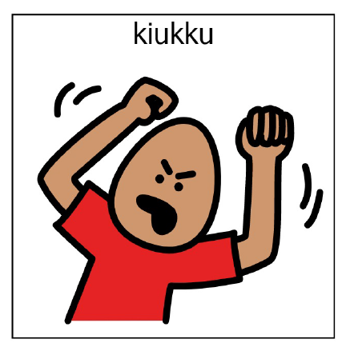
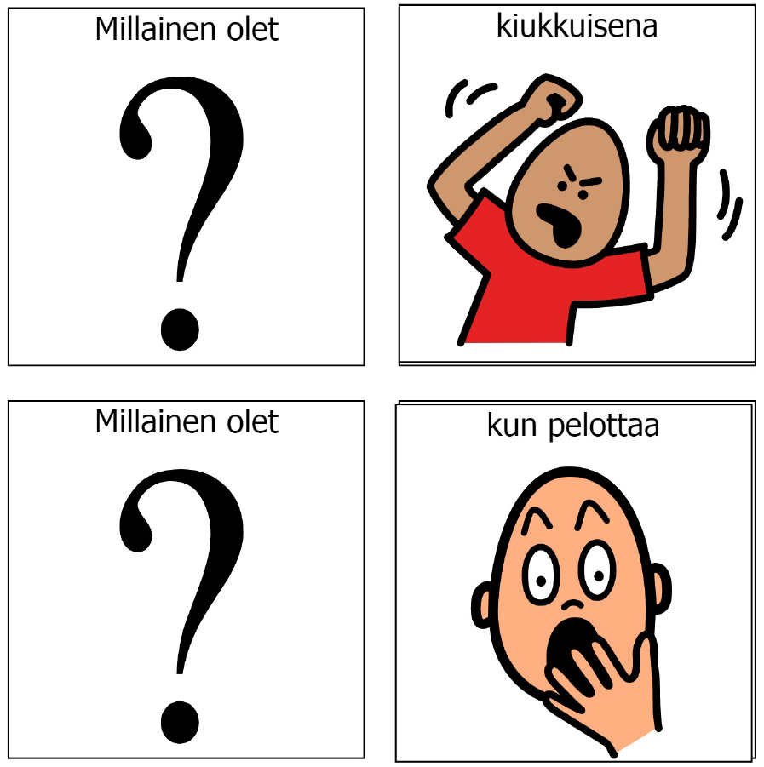
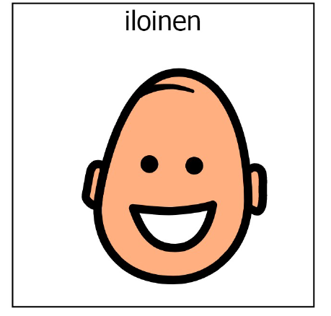
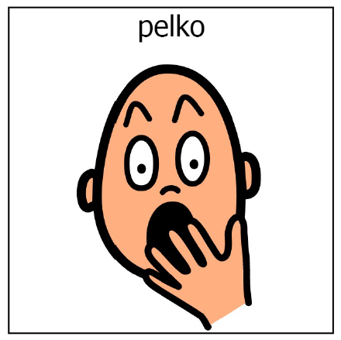
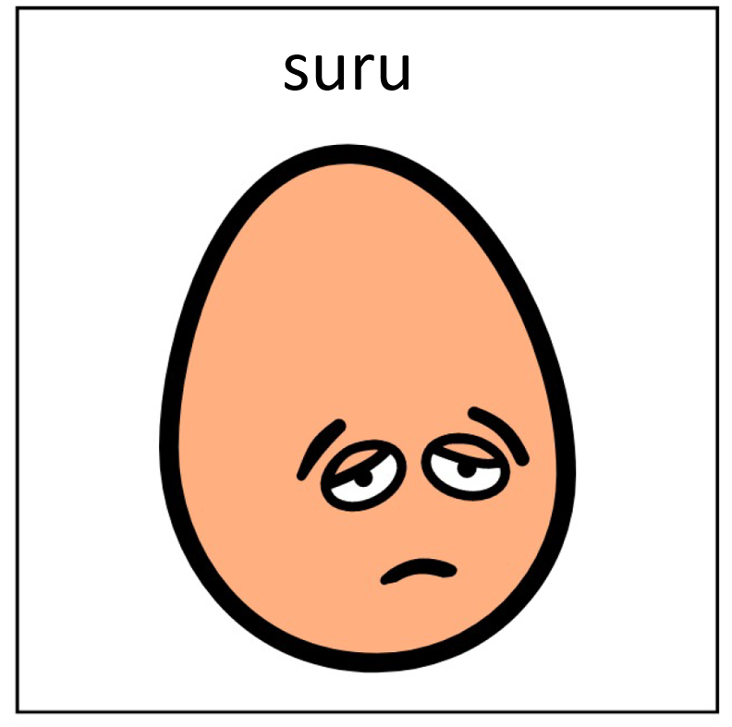
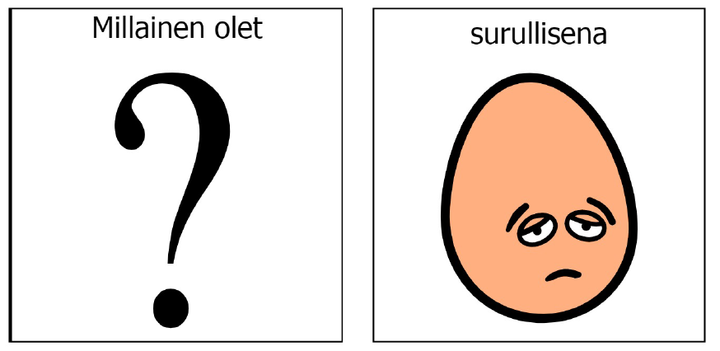
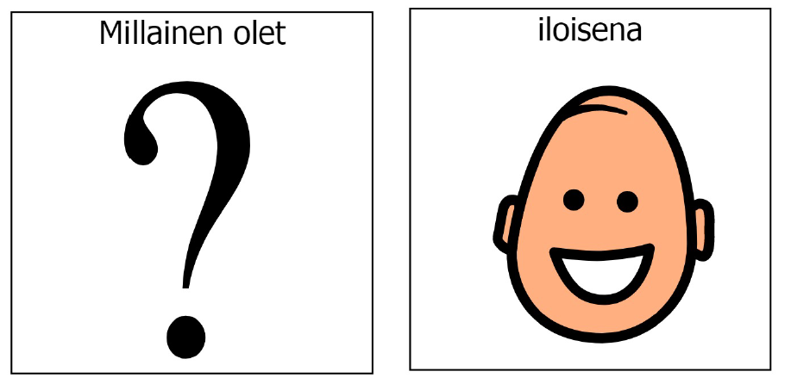
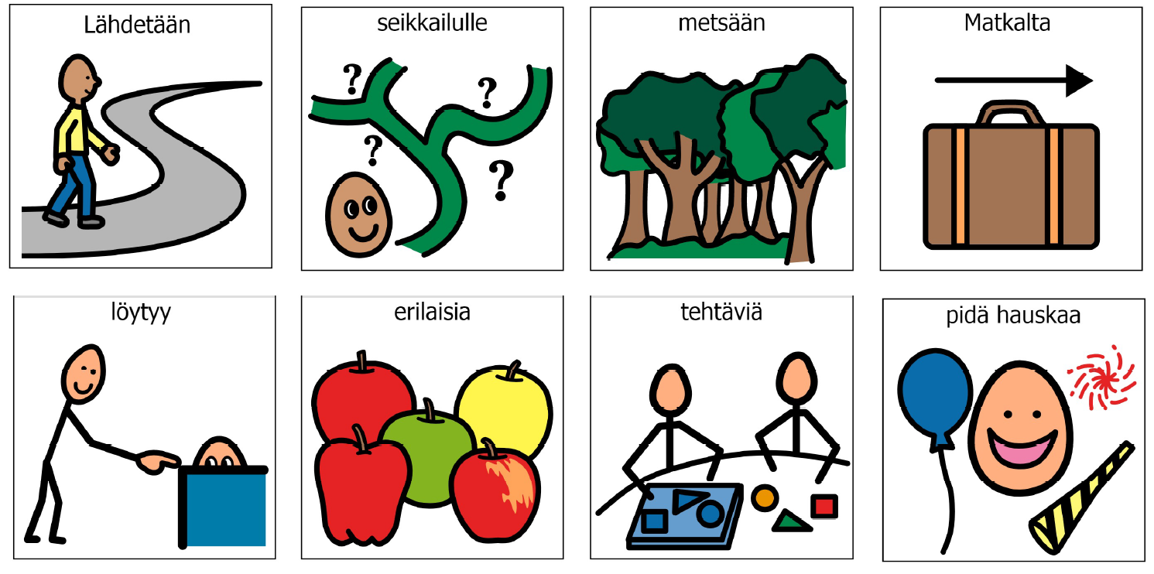
Kuvatuet seikkailuun

Slide 6
Tervetuloa rastiseikkailuun Arhippa-pupun syntymäpäiville!
Jokaisella rastilla on keskustelutehtävä, jossa on puhekuplan kuva. Katsokaa rastilla kuvasarjaa. Kertokaa, mitä on tapahtunut. Pohtikaa yhdessä kysymyksiä, joita löytyy aikuisten salaiselta sivulta. Leimatkaa palkinnoksi vastaavat puhekuplat tältä kartalta.
Jokaisella rastilla on toiminnallisia tehtäviä, joissa on tällainen sankarikuva. Kun olette tehneet tehtävän, saatte leimata sitä vastaavan sankarin tältä kartalta.
Rastit voi kiertää haluamassaan järjestyksessä.

Slide 7
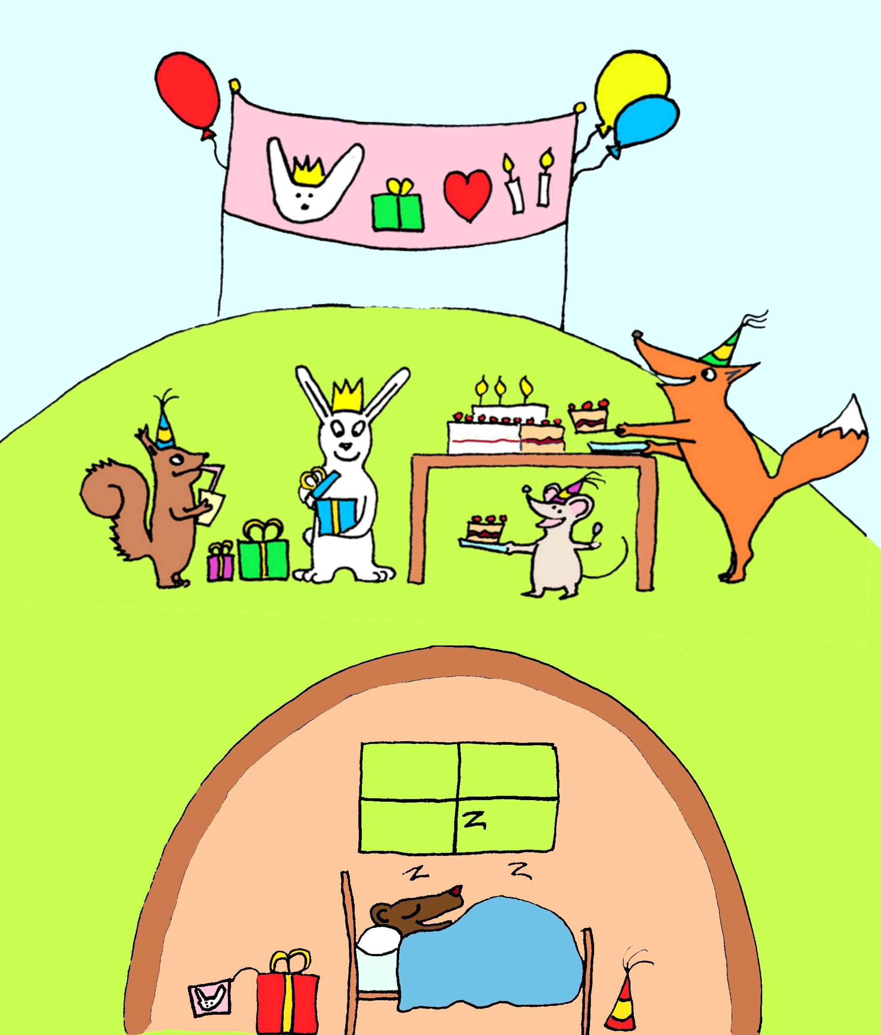
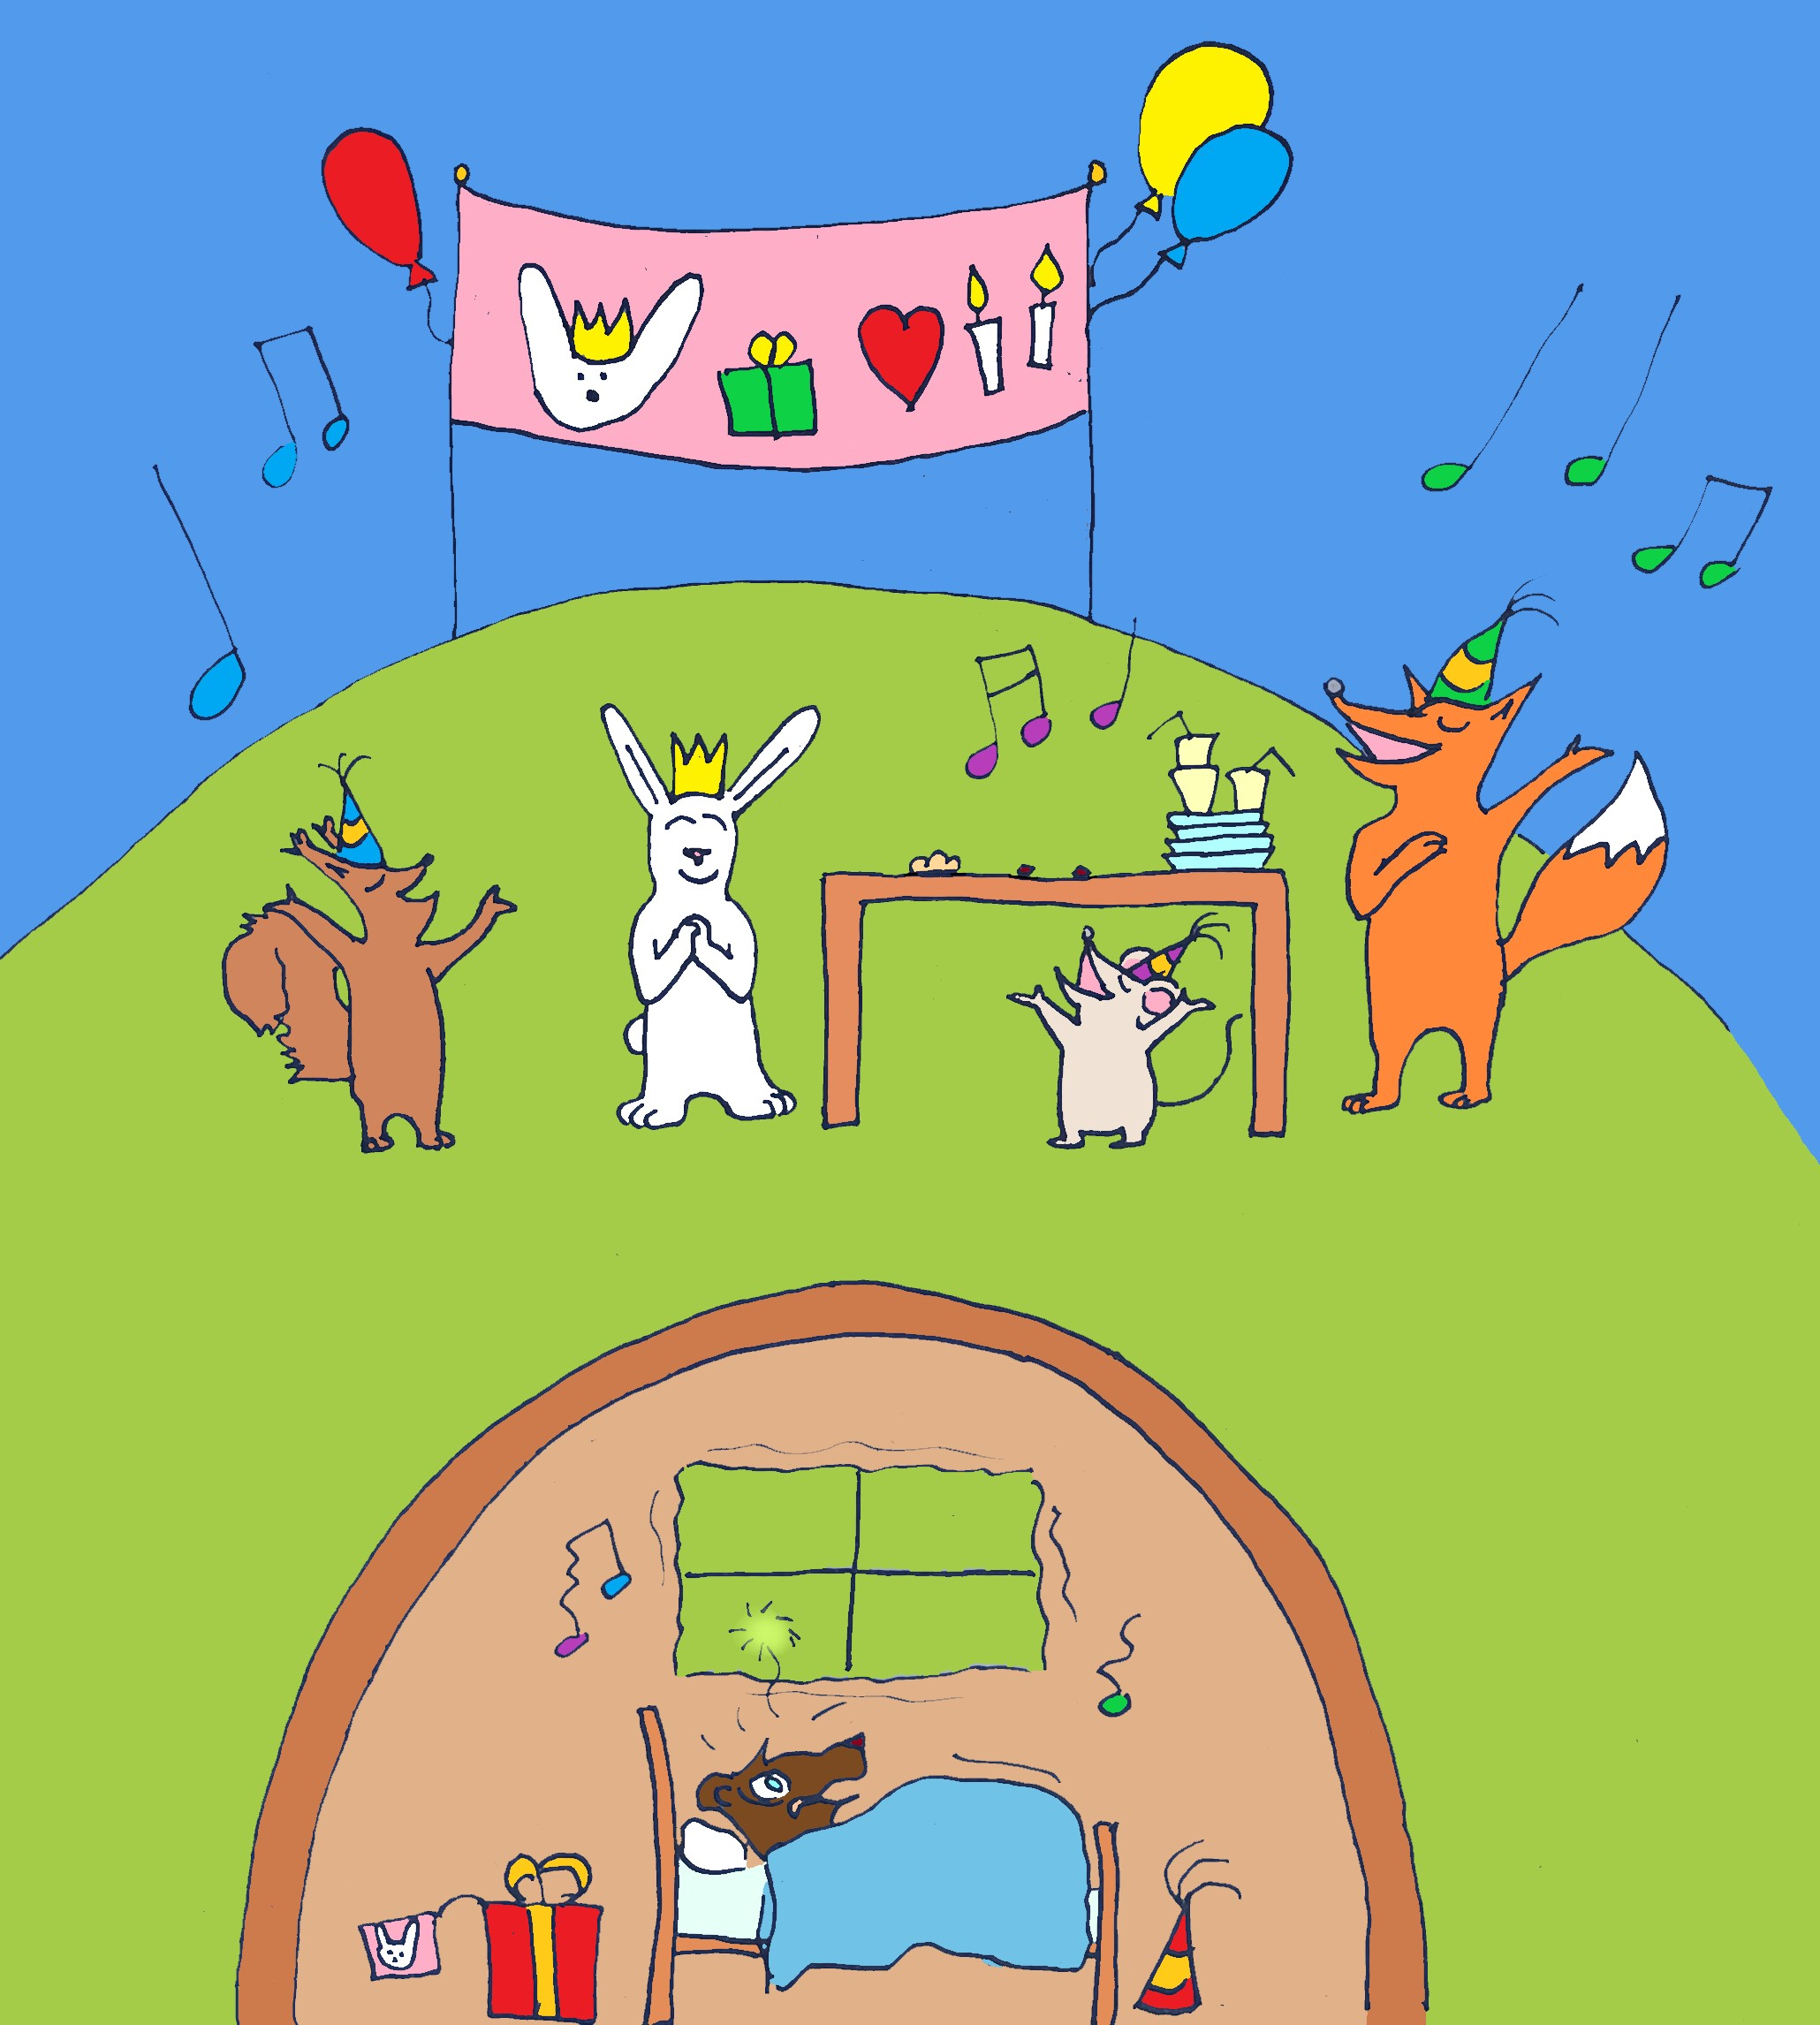
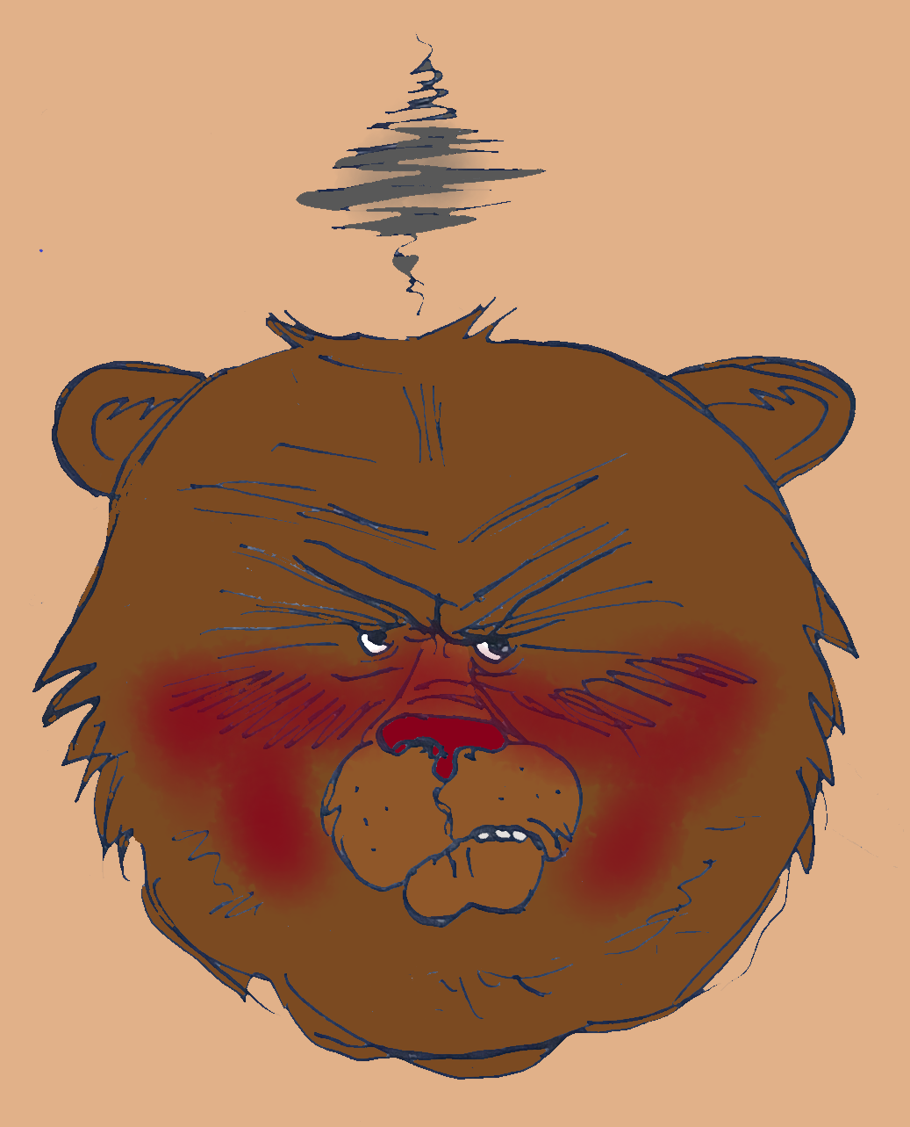

Slide 8
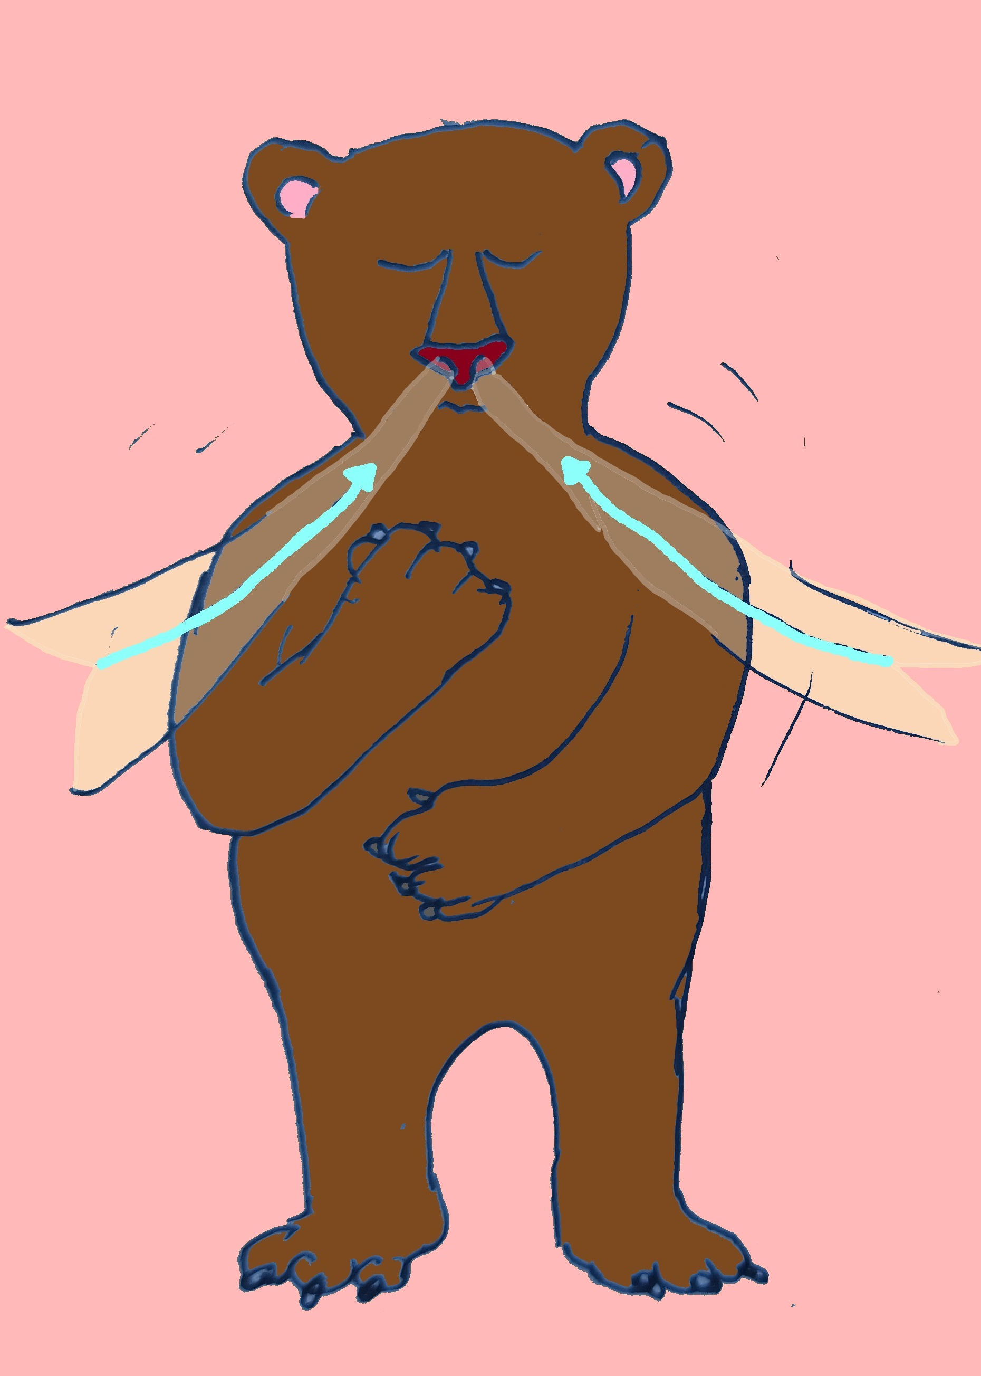
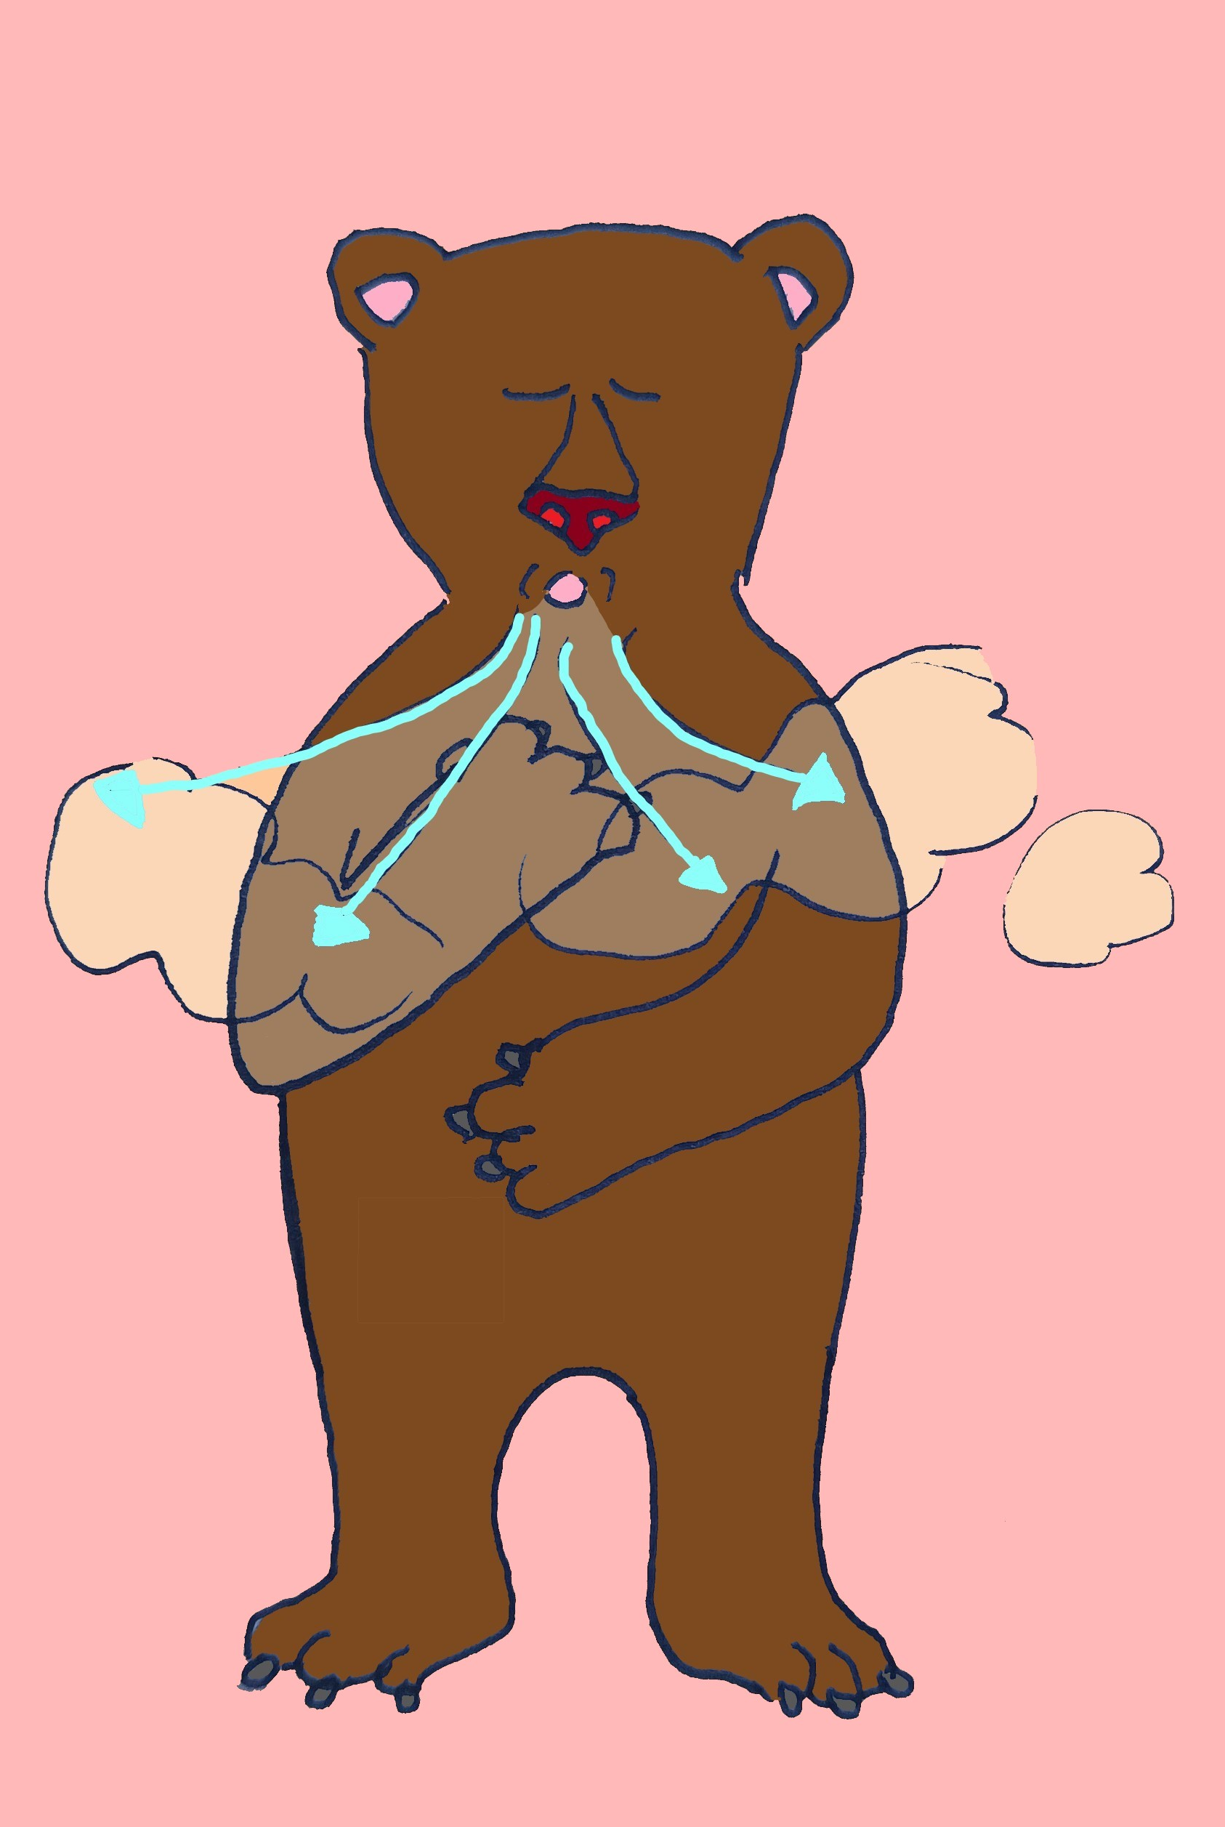
Kerro tarina kuvasarjasta.
Millainen tunne Kartsa Karhulla mahtaa olla ja miksi?
Puhalletaan kiukku pihalle!
Istuen tai seisten:
Laita toinen käsi rinnalle, toinen vatsalle.
Hengitä sisään niin, että molemmat kädet nousevat
Puhalla sitten kaikki ilma kovaa ulos!
Keitetään kiukkusoppa!
Mikä sinua kiukuttaa?
Laita kiukuttavat asiat kattilaan ja keitä kiukkusoppa.
Kaada lopuksi soppa kiukkukaatopaikalle!

Slide 9
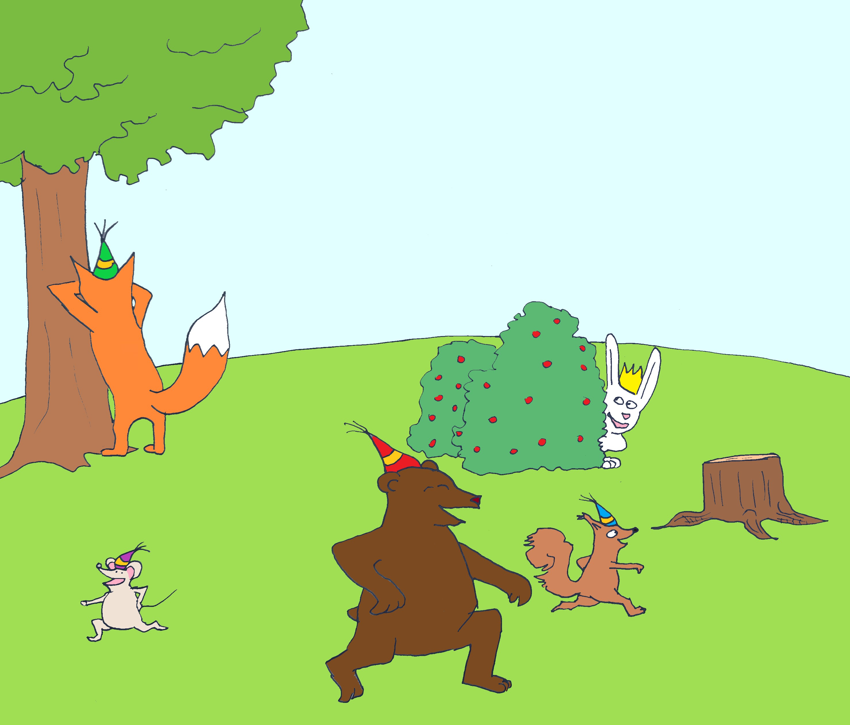

Slide 10
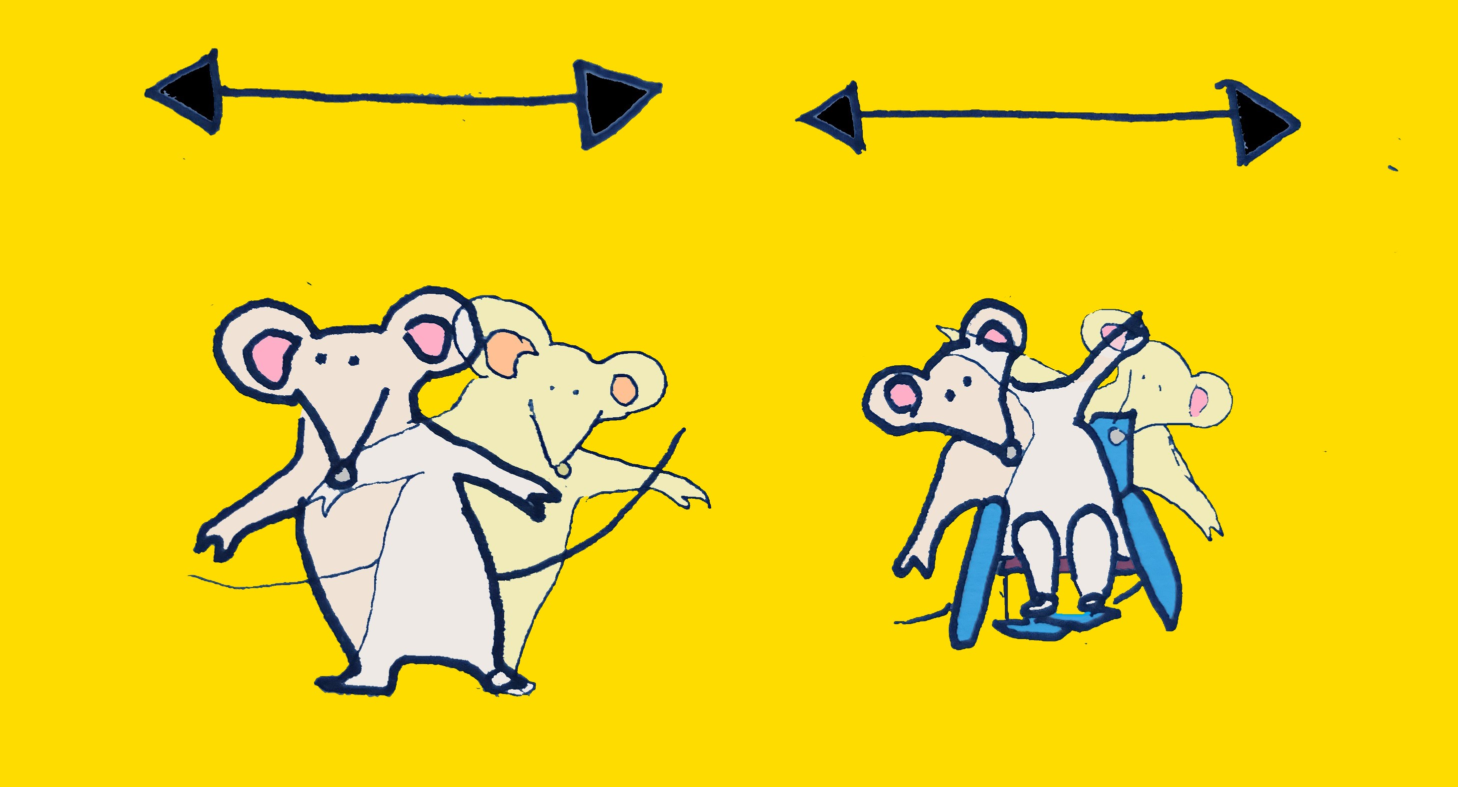
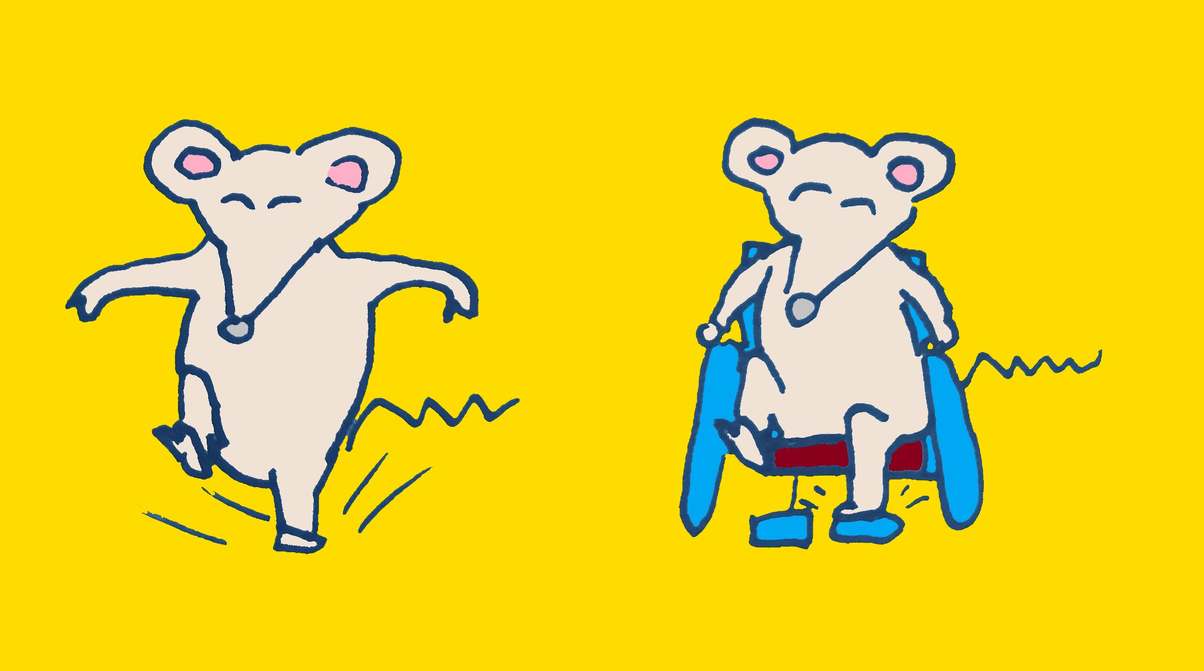
Kerro tarina kuvasarjasta.
Millainen tunne Hiiri Piipertäjällä mahtaa olla ja miksi?
Maadoitutaan!
Istuen tai seisten:
Keinu puolelta toiselle
Kuinka pitkälle voit keinua kaatumatta?
Tömistele pelko pois!
Kuka tömistää kovimmin?
Missä Piipertäjä piileksii?
Etsi hiirtä ämpäreiden ja muiden esineiden alta
Löydätkö hirvityksiä?

Slide 11
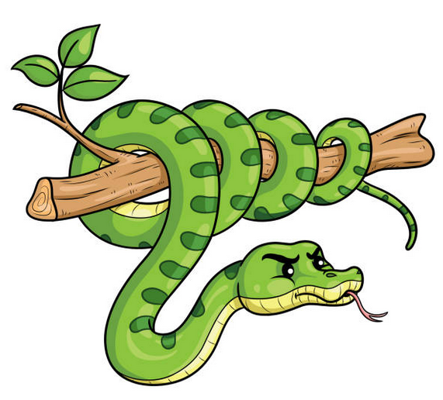
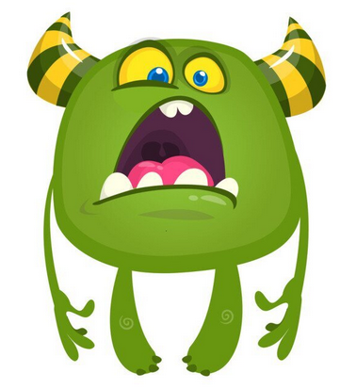
Ämpäreiden alle

Slide 12
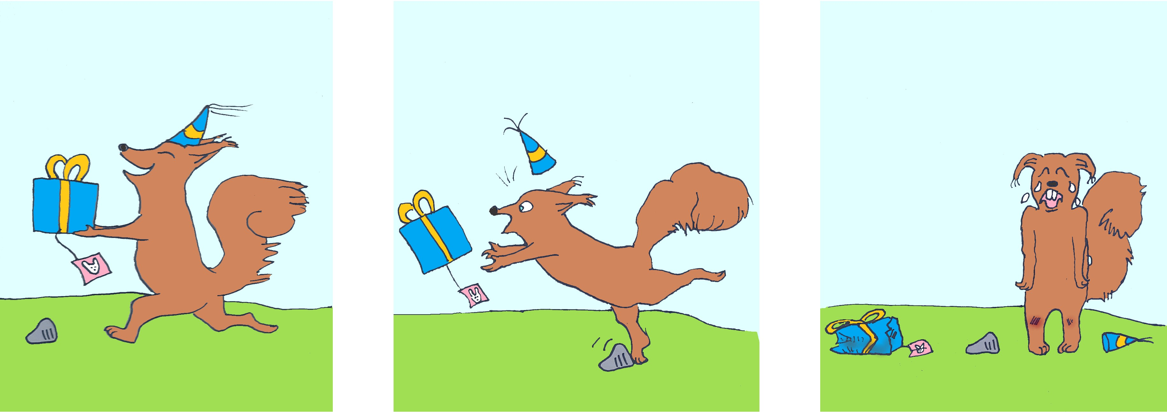

Slide 13
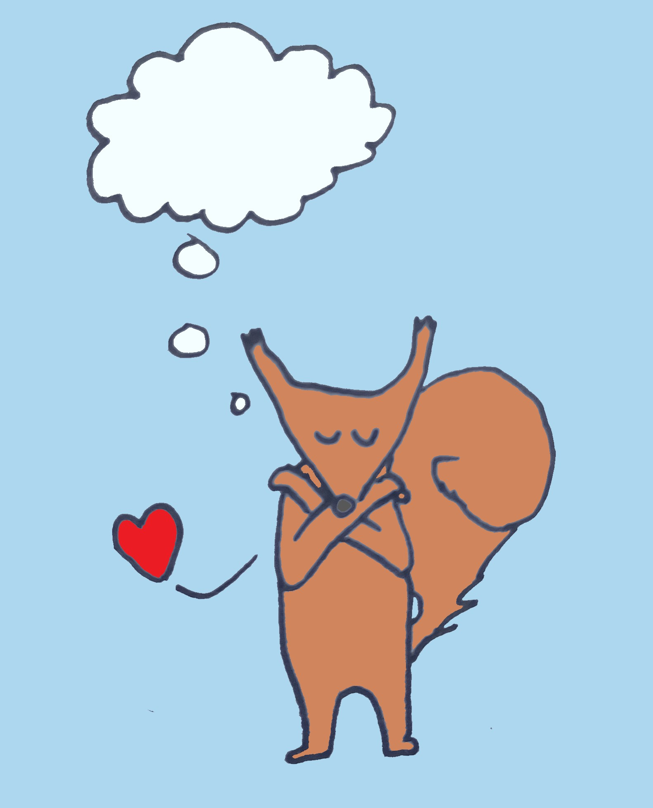
Kerro tarina kuvasarjasta.
Millainen tunne Oili Oravalla mahtaa olla ja miksi?
Mikä lohduttaisi Oilia?
Istuen tai seisten:
Kuvittele olevasi Oili Orava. Lohduta itseäsi halaamalla.
Mikä ajatus helpottaisi Oilin surua?
Pelastetaan Oilin lahja!
Kelaten tai jalan:
Kokoa lahja (esim. sylillinen käpyjä) luontoa kunnioittaen.
Pystytkö kiertämään puun lahja sylissäsi?

Slide 14
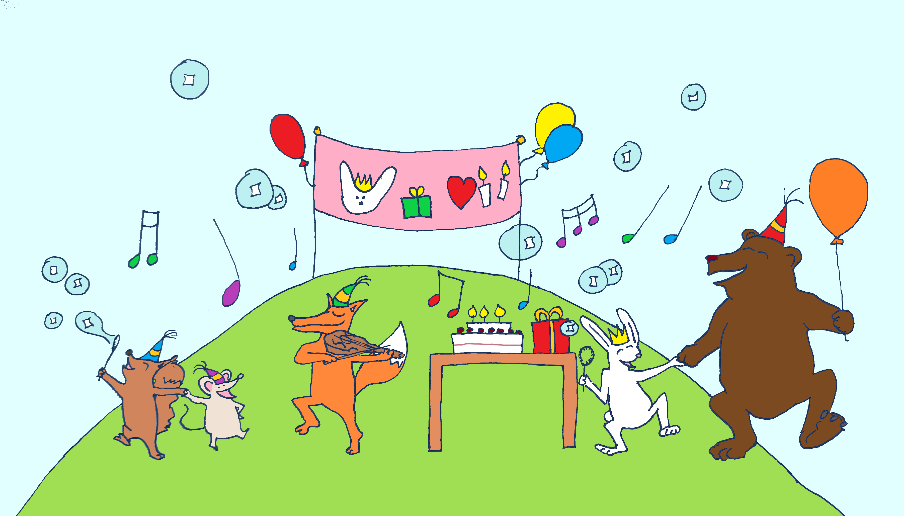

Slide 15
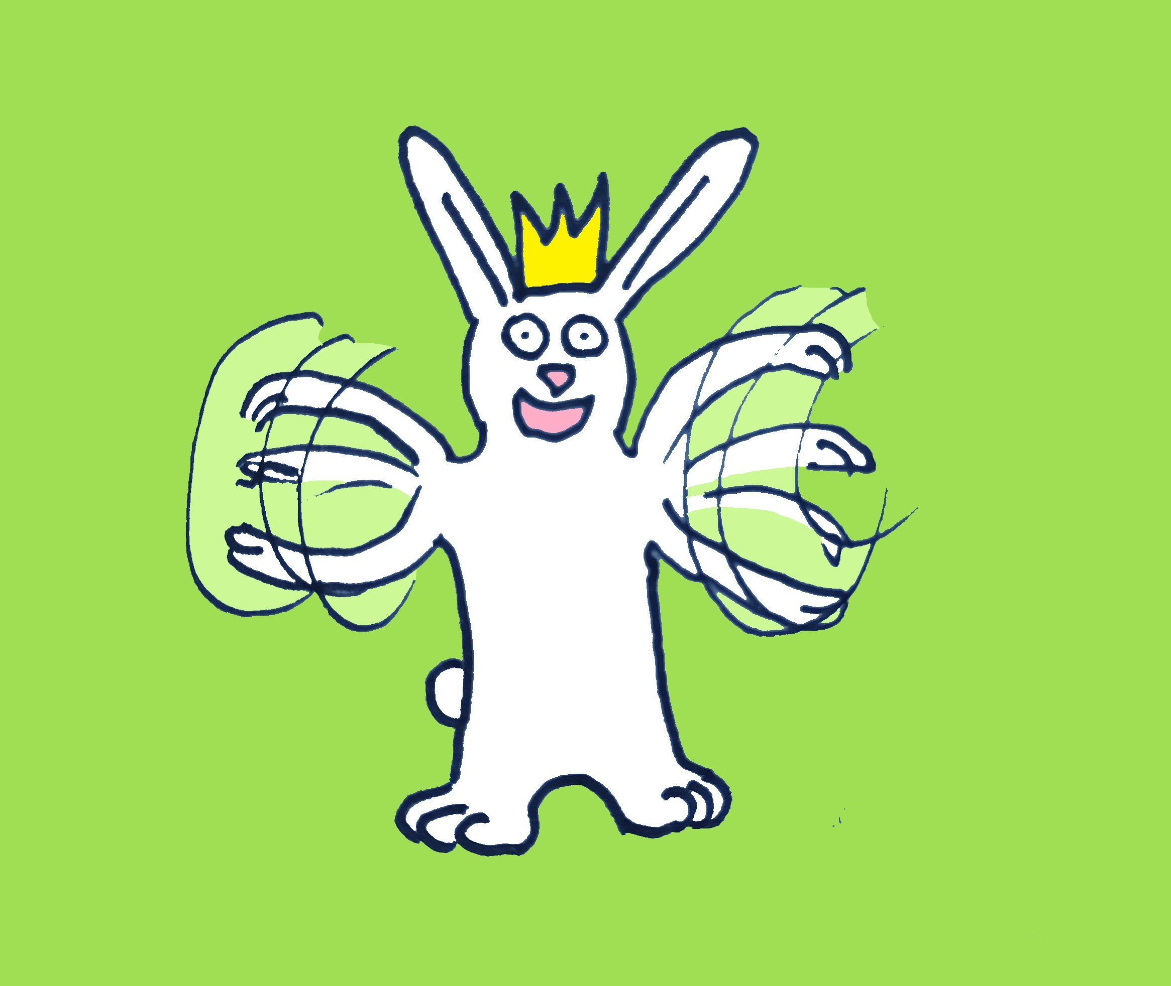
Kerro tarina kuvasta.
Mitä hauskaa kuvasta löytyy?
Tehdään ilon ympyröitä!
Istuen tai seisten:
Pyöritä käsillä ympyröitä.
Onko jommankumman käden ympyrä isompi?
Musiikkia ja kuplia!
Soita ilorytmisi ja tanssi ilotanssisi
Puhalla saippuakuplia
Saatko rikottua kuplia tanssiessasi?

Slide 16
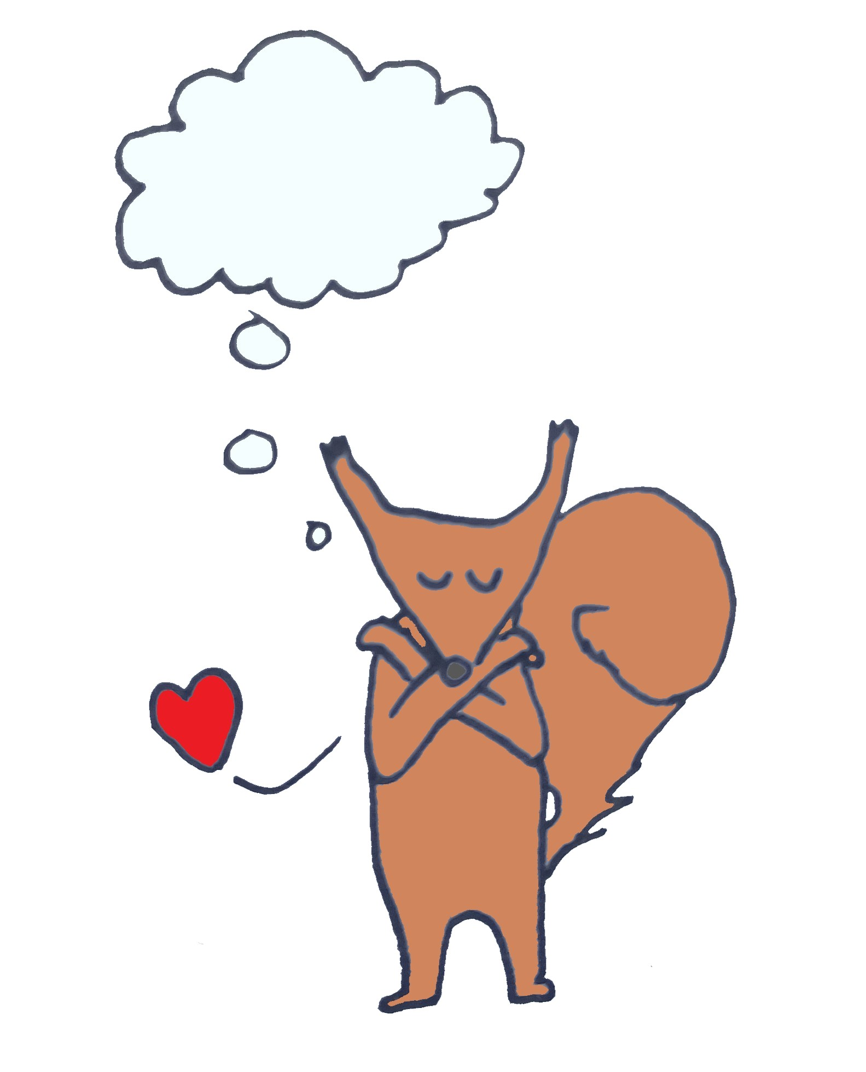
CP-liiton Voimavarana perhe –hanke kiittää yhteistyöstä
LAB Ammattikorkeakoulun fysioterapiaopiskelijat Elina, Senni, Emma ja Riikka
CP-liiton Puhetupakeskus
Kani Ketteräkoipi ja Kanin sihteeri Jaana
Kymenlaakson Liikunta ry
Kotkan ja Kouvolan seudun varhais- ja liikuntakasvatus
Anjalan 1.9.2023 Liikutaa yhes –seminaarin osallistujat
Kotkan Velhon ja Utumetsän pilottipäiväkodit
Perhehankkeen ohjausryhmät
Kaikki, joilla on ollut tarinoita tunteista!

